Slide 1
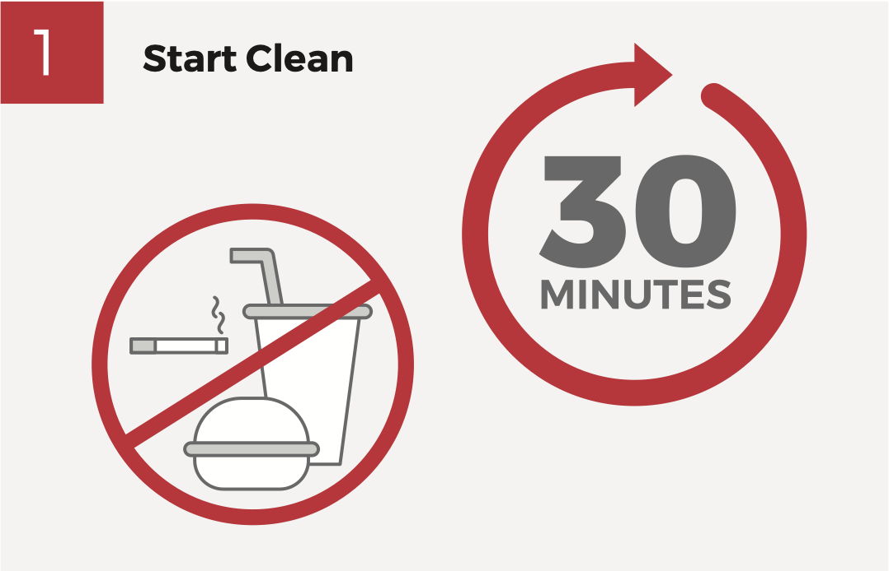
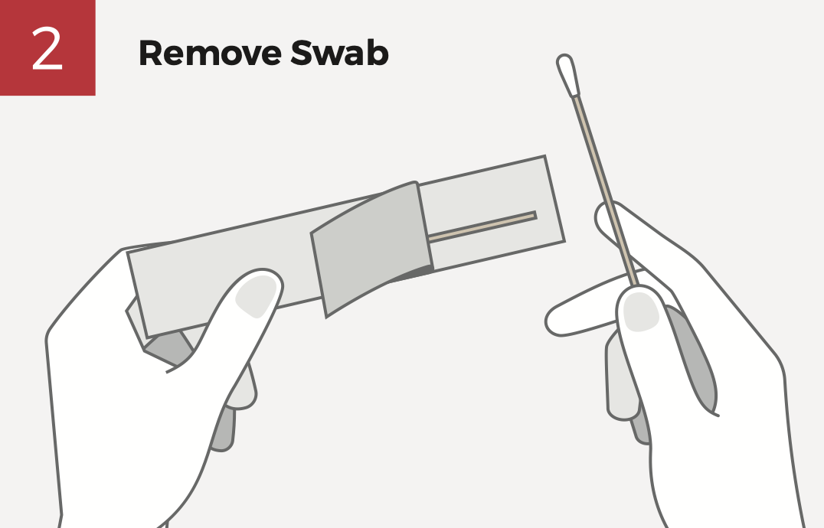
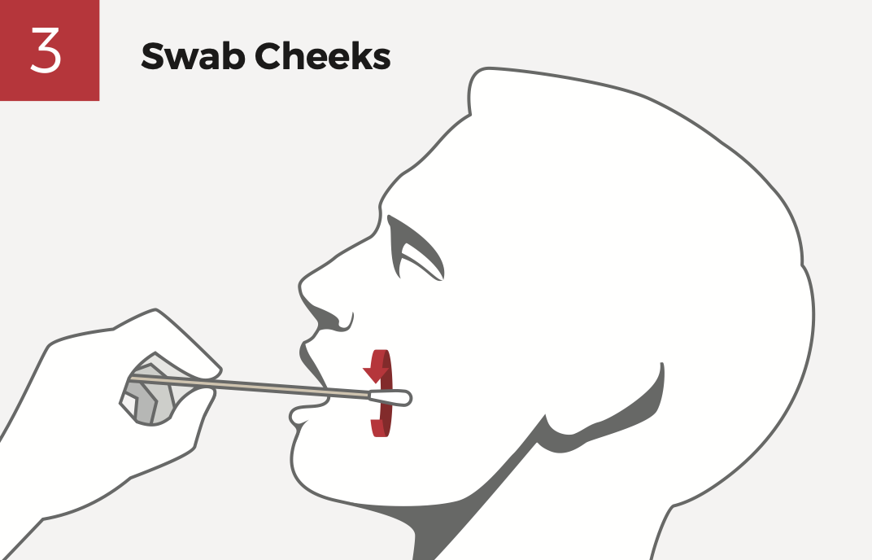
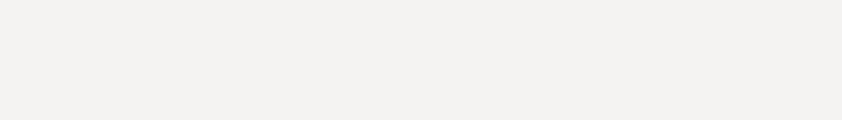
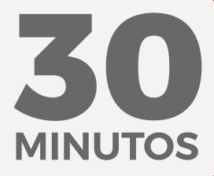
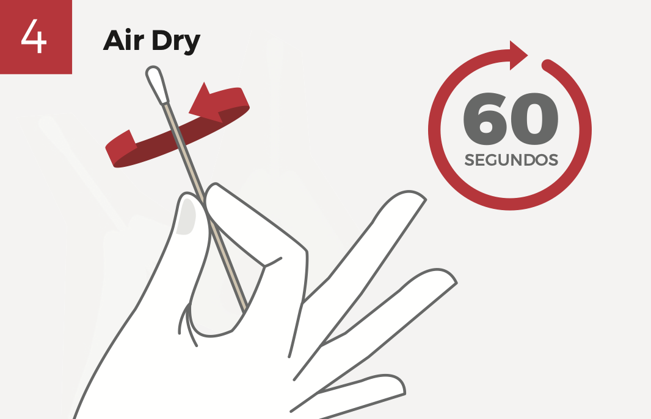
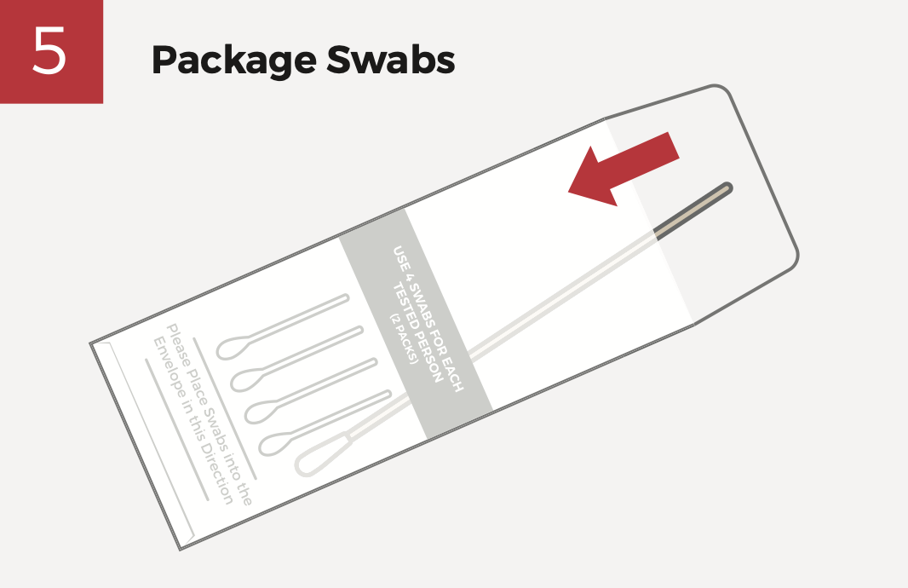
Antes da coleta
Para manter a integridade da amostra de DNA, não coma, beba ou fume por 30 minutos antes da coleta. Substâncias estranhas no cotonete podem afetar negativamente a capacidade de extrair o DNA com eficácia.
Remover o cotonete
Abrindo com cuidado a ponta de sua embalagem, retire um cotonete pelo palito, tomando cuidado para não deixar a ponta do tecido encostar na mesa ou outra superfície.
Esfregue para cima e para baixo enquanto rola o cotonete
Usando um movimento de rolamento, esfregue o interior das bochechas em ambos os lados por 30 segundos completos, tomando cuidado para evitar as áreas da gengiva e dentes o máximo possível. Mova o cotonete para cima e para baixo enquanto gira para maximizar a coleção de células da bochecha que contêm DNA. Lembre-se, você não está coletando saliva – está coletando células da bochecha. Não cuspa nos cotonetes. Repita estas etapas com os cotonetes restantes, alternando as bochechas com cada cotonete; certifique-se de usar todos os cotonetes.
Instruções adicionais
Após a coleta, a embalagem contendo os swabs devem ser mantidos em temperatura ambiente.
Preencher o formulário de cadastro que vem junto com seu kit e entrar em contato através do número de whatsapp: (41) 98735-3443 para solicitar a retirada da amostra.
Deixe secar ao ar por 60 segundos
Se o cotonete parecer “muito úmido”, agite-o para frente e para trás no ar por 60 segundos. O cotonete não precisa estar completamente seco antes de ser colocado na embalagem plástica.
Coloque o cotonete no envelope auto selante
Coloque todos os cotonetes recebidos e utilizados para a coleta no envelope plástico auto selante e coloque este envelope novamente na caixa do kit de coleta.

